Slide 1
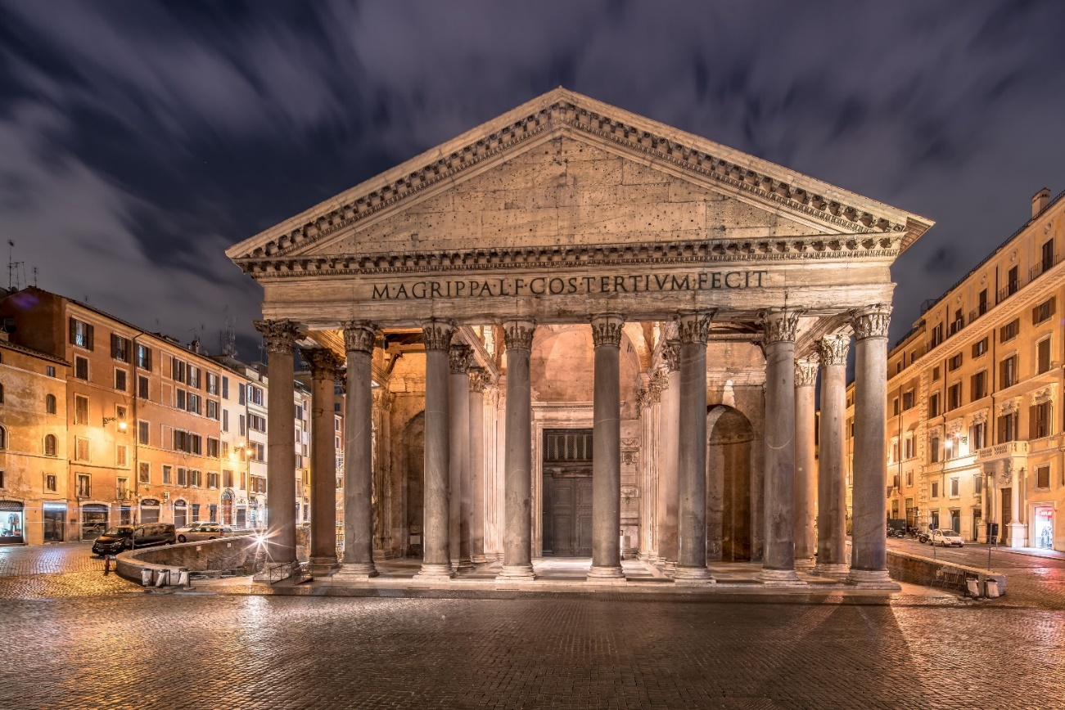
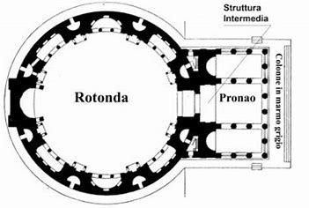
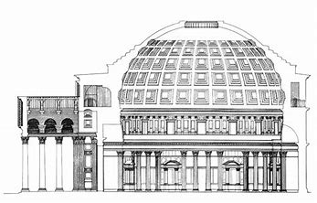
Pantheon
costruito da Agrippa (genero di Augusto) nel 27-25 a.C.; restaurato da Domiziano dopo l’incendio dell’80 d.C.; restaurato da Adriano tra il 118-125 d.C.; restaurato da Settimio Severo e Caracalla nel 202 d.C.; donato dall’Imperatore Foca al Papa Bonifacio VIII nel 609 d.C.

Slide 2
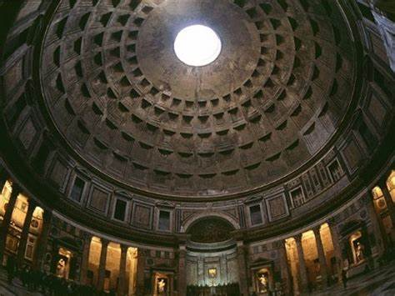
Pantheon: particolare della volta e sezioni

Slide 3
